Slide 1
Противодействие коррупции
Чебоксары, 2016

Slide 2
Понятие коррупции
Коррупция - злоупотребление государственной властью для получения выгоды в личных целях.
(Справочный документ ООН о международной борьбе с коррупцией)
Коррупция – злоупотребление служебным положением, дача взятки, получение взятки, злоупотребление полномочиями, коммерческий подкуп либо иное незаконное использование физическим лицом своего должностного положения вопреки законным интересам общества и государства в целях получения выгоды в виде денег, ценностей, иного имущества или услуг имущественного характера, иных имущественных прав для себя или для третьих лиц либо незаконное предоставление такой выгоды указанному лицу другими физическими лицами.
(Федеральный закон от 25.12.2008 № 273-ФЗ «О противодействии коррупции»)

Slide 3
Коррупция - это деструктивная по отношению к действующим на данной территории общественным нормам и господствующей морали система социальных связей, которые характеризовались использованием должностных полномочий для получения материальной и (или) нематериальной выгоды.

Slide 4
Коррупция - это разновидность оппортунистического поведения наделенного властью лица, возникающая вследствие высокого уровня асимметрии информации между ним и гражданами (затрудненного контроля со стороны граждан).

Slide 5
Коррупция – это девиантное, отклоняющееся от общепринятого, поведение управляющей элиты, проявляющееся в нелегитимном использовании ею социальных благ.

Slide 6
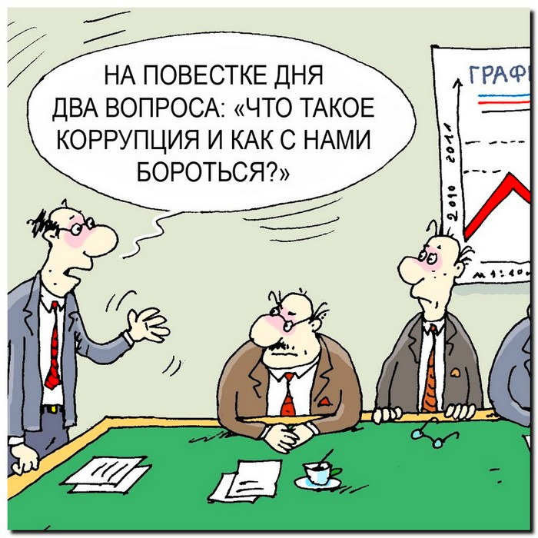

Slide 7
Противодействие коррупции
Федеральный закон от 25.12.2008 № 273-ФЗ «О противодействии коррупции»
Противодействие коррупции - деятельность федеральных органов государственной власти, органов государственной власти субъектов Российской Федерации, органов местного самоуправления, институтов гражданского общества, организаций и физических лиц в пределах их полномочий:
а) по предупреждению коррупции, в том числе по выявлению и последующему устранению причин коррупции (профилактика коррупции);
б) по выявлению, предупреждению, пресечению, раскрытию и расследованию коррупционных правонарушений (борьба с коррупцией);
в) по минимизации и (или) ликвидации последствий коррупционных правонарушений.

Slide 8
Статья 13 Федерального закона от 25 декабря 2008 года № 273-ФЗ "О противодействии коррупции"
«Организации обязаны разрабатывать и принимать меры по предупреждению коррупции»

Slide 9
Меры по предупреждению коррупции
1) определение подразделений или должностных лиц, ответственных за профилактику коррупционных и иных правонарушений;
2) сотрудничество организации с правоохранительными органами;
3) разработку и внедрение в практику стандартов и процедур, направленных на обеспечение добросовестной работы организации;
4) принятие кодекса этики и служебного поведения работников организации;
5) предотвращение и урегулирование конфликта интересов;
6) недопущение составления неофициальной отчетности и использования поддельных документов.

Slide 12
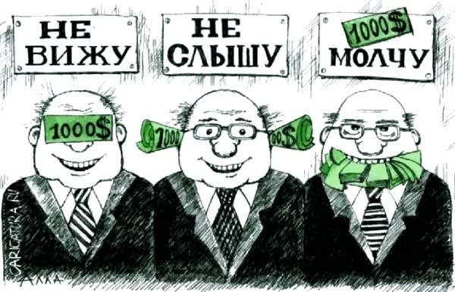
За первое полугодие 2016 года МВД по Чувашской Республике выявлено 634 преступления экономической направленности. Органами внутренних дел выявлено 44 налоговых преступления.
Выявлено 220 преступлений коррупционной направленности.

Slide 13
«Преступление совершает не только тот, кто берет взятку, но и тот, кто дает»
Медведев Д.А.
Сегодня Федеральный Закон «О государственной гражданской службе РФ» достаточно жестко решает вопрос с подарками чиновникам. Так, государственному служащему запрещается «получать в связи с исполнением должностных обязанностей от физических и юридических лиц вознаграждения (подарки, денежное вознаграждение, ссуды, услуги, оплату развлечений, отдыха, транспортных расходов и иные вознаграждения)».
В тоже время Гражданский кодекс делает исключение – для обычных подарков, стоимость которых не превышает трех тысяч рублей. Кодекс хоть и очерчивает верхний предел «обычного подарка», не влекущего никакой ответственности дарителя и служащего, но не оговаривает каких-либо иных условий правомерности такого поступка – кроме размера самого подарка.

Slide 14
Уголовным законом не указан минимальный порог взятки (взяткой может оказаться и 100, и 200 рублей), главное – это встречное требование выполнить какие-либо действия в пользу взяткодателя.
При разграничении подарка и взятки следует учитывать, что подарок (ст. 572ГК РФ) не предполагает встречного обязательства, то есть, лицо получает его не за действия (бездействие), которое оно может осуществить, а как знак уважения и внимания. Соответственно, и вручающий подарок не рассчитывает на какие-либо ответные действия (бездействие) в его интересах со стороны должностного лица в связи с его служебным положением.
Главным признаком, отличающим дарение от взятки, выступает безвозмездность.

Slide 15
Действующим законодательством урегулировано, что дарение не допускается лицам, замещающим государственные должности Российской Федерации, государственные должности субъектов Российской Федерации, муниципальным служащим, муниципальные должности, служащим Банка России, государственным служащим, за исключением обычных подарков, стоимость которых не превышает трех тысяч рублей.

Slide 16
Спасибо за внимание!

